Slide 1
НАУЧНОЕ ОПИСАНИЕ ДОКУМЕНТАЛЬНО-ПИСЬМЕННЫХ ИСТОЧНИКОВ И УСЛОВИЯ ИХ ХРАНЕНИЯ.
СОСТАВИЛА: зав. Сектором хранения отдела фондов ЕМЕЦ О. Н.

Slide 2
Среди разнообразных исторических памятников важнейшее место занимают письменные источники. Ведь только с возникновением письменности люди смогли подробно записывать все происходившие события, свои размышления, чувства и впечатления.
Письменные источники – это тексты, записанные на бумаге или других материалах.
Письменные источники включают памятники материальной и духовной культуры: летописи, воспоминания, дневники, мемуары и частные письма, законы, договора, периодическая пресса (газеты, журналы).
К их числу относятся: архивные документы, рукописные и старопечатные книги, произведения художественной литературы (в том числе рукописи), листовки, научные и политические труды – все эти документы являются бесценным источником для исследования прошлого.

Slide 3
Некоторые рекомендации по описанию документов.
Письменные источники занимают значительное место в составе музейных фондов. В своей основе они функционально разделяются на общественно-политические и личные документы.

Slide 4
ПИСЬМЕННЫЕ ИСТОЧНИКИ
Личные документы
книги
брошюры
журналы
газеты
афиши
программы
листовки
декреты
уставы
телеграммы
членские билеты
паспорта
дипломы
наградные документы
пропуска
почётные грамоты
адреса
свидетельства
пригласительные билеты
имущественно-хозяйственные документы
авторские рукописи
выписки
конспекты
письма
записные книжки
дневники
мемуары
воспоминания
Общественно-политические документы
протоколы
стенограммы
постановления
наказы
обращения
резолюции
решения
распоряжения
Картографические материалы
(карты, планы, схемы, чертежи, атласы)

Slide 5
Схема основных элементов описания состоит из следующих позиций:
1. Коллекция. Личные документы.
2. Номер по книге поступлений (главной инвентарной книге).
3. Номер по инвентарной книге (научному инвентарю) коллекции.
4. Наименование предмета.
Устанавливается разновидность документа (например: письмо, дневник, рукопись) и его принадлежность лицу, заголовок.

Slide 6
5. Авторство.
Под авторством понимается создатель данного документа.
Автором или адресатом могут быть как отдельные лица, так и учреждения, и организации. Если автор отдельное лицо, надо уточнить его должность или общественное положение на момент создания документа. Если документ подписан несколькими лицами, фамилии всех подписавшихся не называются, достаточно указать, например, что это прошение крестьян такой-то деревни.
6. Место создания, бытования, события.
Место (географический признак) создания (изготовления) при описании даётся без оговорки, за исключением тех случаев, когда необходимо указать не только место создания, но и бытования. Географические названия описываются в их исторической форме на период создания (бытования, события) предмета от общего (страна (Россия, РСФСР, СССР), республика) к частному (область, район, город, село).

Slide 7
7. Датировка.
Состоит из 3-х элементов – числа, месяца и года.
Для датировки могут быть использованы даты помет и резолюций на самих предметах и почтовых штемпелях.
Там, где нет возможности определить точную дату, нужно указать приблизительно (предполагаемая дата ставится в квадратные скобки - [], а в сомнительных случаях при этом ставится вопросительный знак - [] ?).
8. После того, как мы записали все выходные данные документа, переходим к описанию Материала и техники изготовления.
Перечисляются все материалы, определяющие основу предмета (бумага, картон, коленкор, кожа, полихлорвиниловая пленка и т. д.), виды техники создания (рукопись, машинопись, типографская печать, компьютерная вёрстка и т.п.).

Slide 8

Материал
Ледерин – покровный переплётный материал, представляющий собой хлопчатобумажную ткань,
на лицевую сторону которой нанесена эластичная плёнка из нитроцеллюлозы, пластификаторов, пигментов, наполнителей, а на изнаночную — слой крахмального грунта.

Slide 9

Бумвинил - покровный переплётный материал, который получают путём нанесения на бумажную основу окрашенного поливинилхлоридного покрытия с последующим тиснением на нём узора.

Slide 10

Синтетический материал — материал, получаемый в результате химической переработки природных или синтетических полимеров.
Коленкор — хлопчатобумажная ткань простого переплетения (миткаль) с крахмально-каолиновым покрытием.

Slide 11

Коленкор с покрытием или полимерно-тканевое покрытие.

Slide 12

Ляссе — тканая или плетёная тесьма, лента, шнур, прикрепляемая к верхней части документа и используется в качестве закладки.

Slide 13

Вислая печать — привешенная к документу. На документе (пергамене или бумаге), в его нижней части под текстом делалось небольшое отверстие, через которое продевался шёлковый или льняной шнур (кожаный ремешок), концы шнура скреплялись печатью.

Slide 14
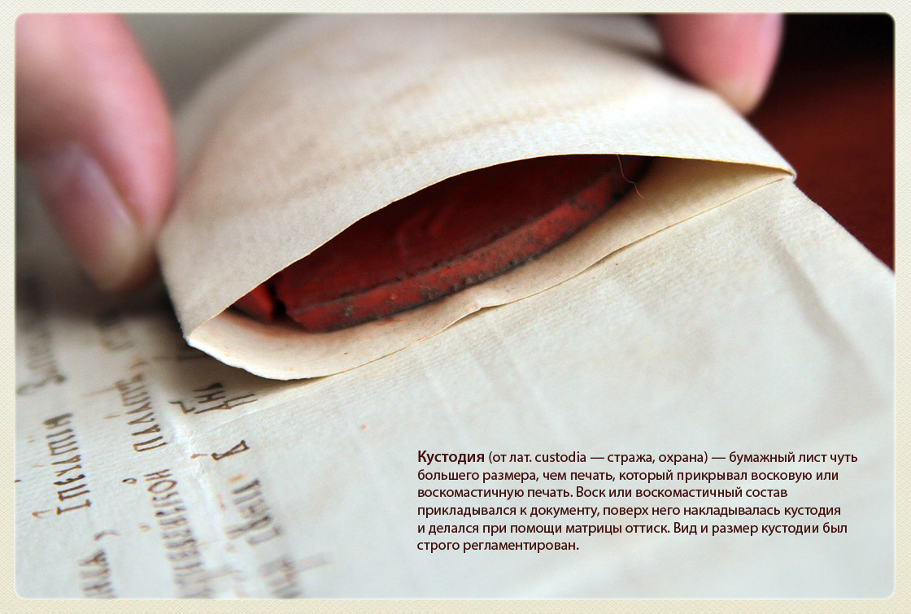

Slide 15


Slide 16
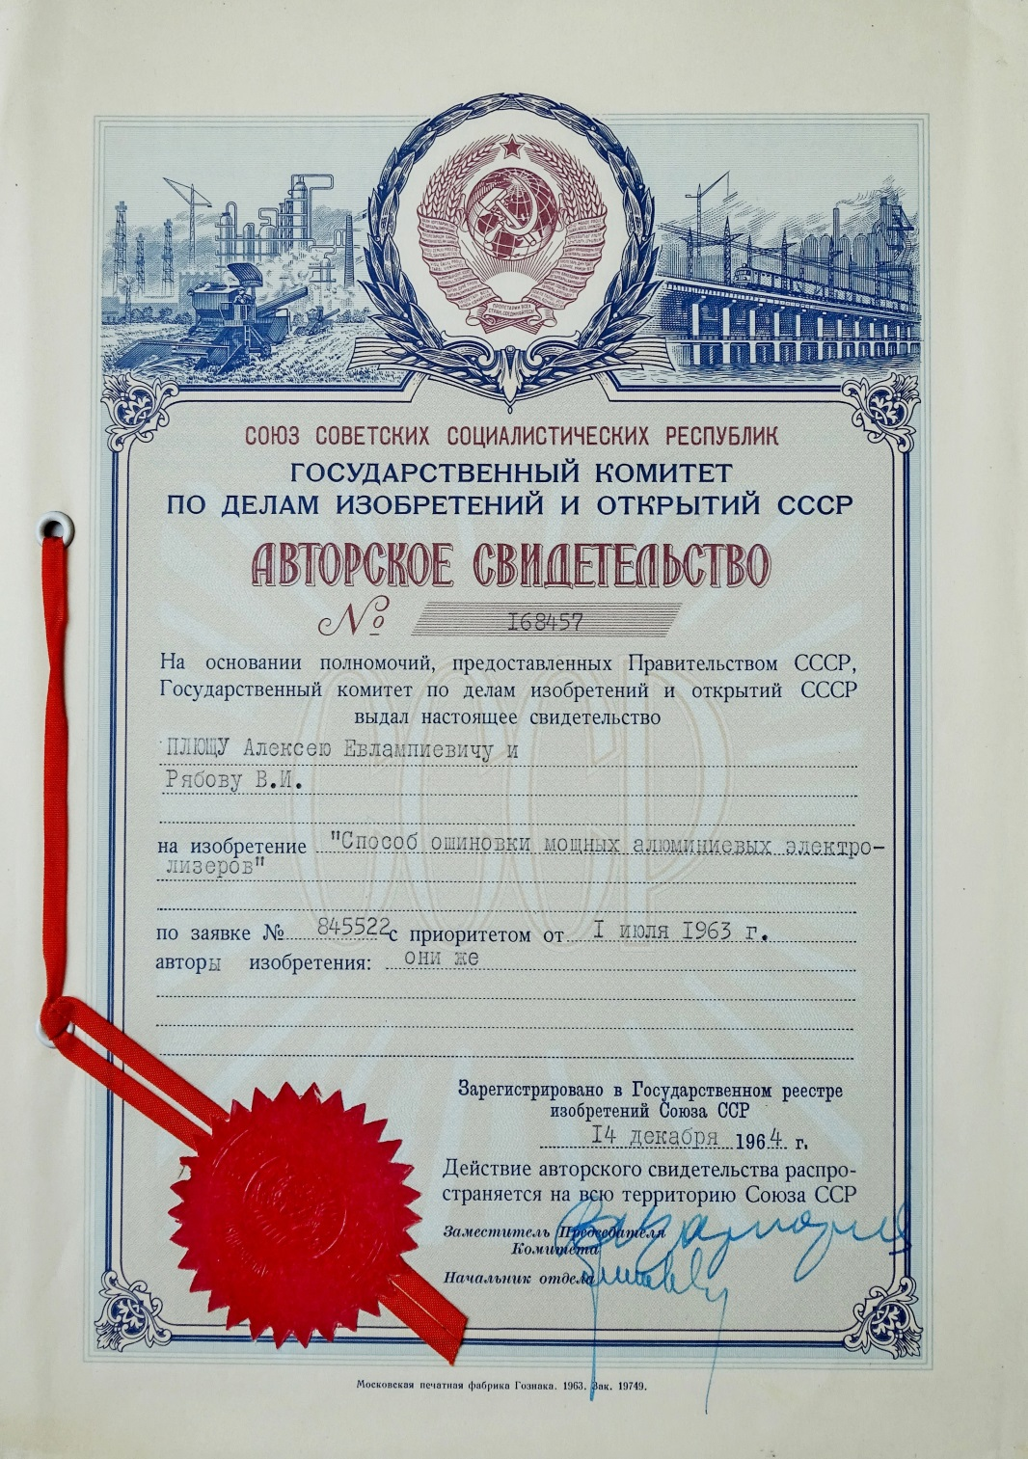
Люверс / пикколо - металлическое колечко, обрамляющее отверстие в полиграфической продукции (например, в настенном календаре или ярлыке) во избежание разрыва этого отверстия. Колечки-пикколо иначе называют «люверсами».

Slide 17

Техника изготовления
Конгрев или Конгревное тиснение - это полиграфический способ создания рельефно-выпуклого изображения путём локального сжатия материала.

Slide 18

Конгревное
золотое тиснение

Slide 19

Блинтовое тиснение (слепое тиснение) - плоское бескрасочное тиснение надписей или украшений на книжных переплётах, производимое горячим прессом.

Slide 20

Блинтовое золотое тиснение

Slide 21

Золотое тиснение или
тиснение золотой фольгой

Slide 22

Серебряное тиснение или тиснение серебряной фольгой

Slide 23
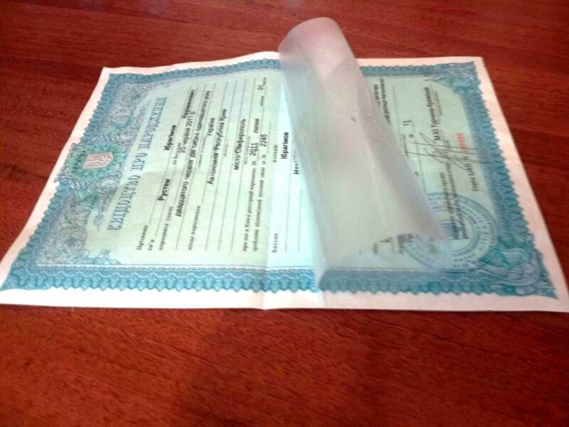
Ламинация - это покрытие полиграфической продукции плёнкой.
Основное назначение ламинирования — защита изображения от различных внешних воздействий.

Slide 24

Клипарт - графический элемент дизайна, клипартом
считается объект отделенный от фона.

Slide 25

Компьютерная печать - полученный на принтере оттиск набранного на компьютере текста.

Slide 26

Формат документа
Книжный формат.
Книжный формат, односторонний

Slide 27
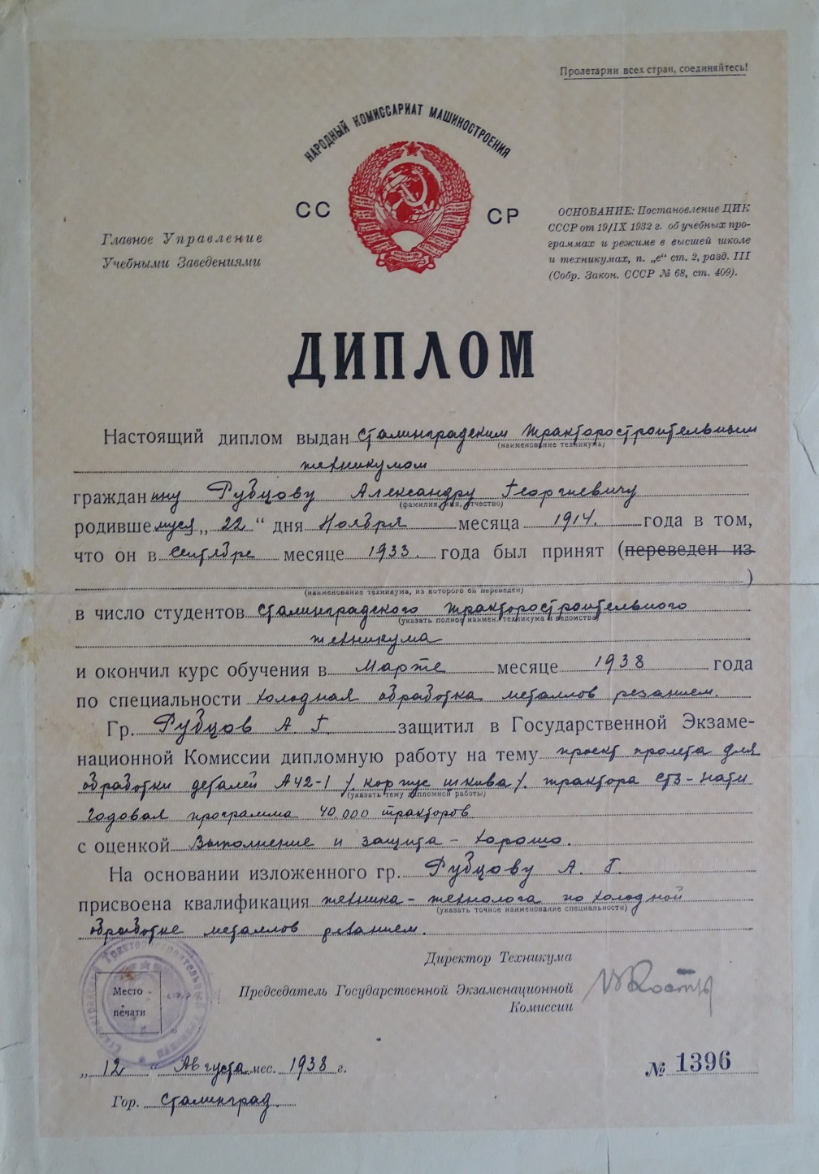
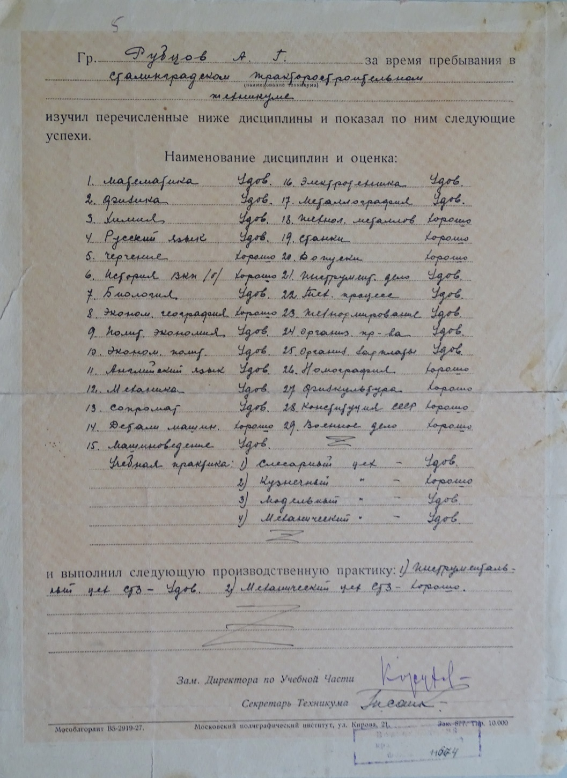
Книжный формат, двусторонний

Slide 28

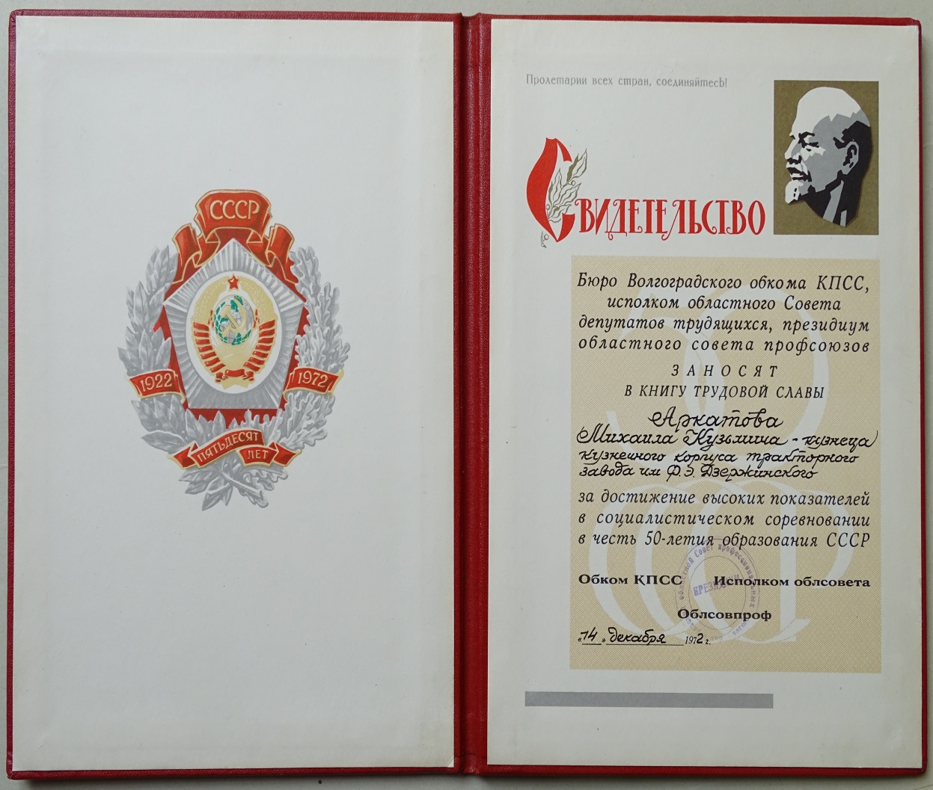
Книжный формат, сложен вдвое

Slide 29
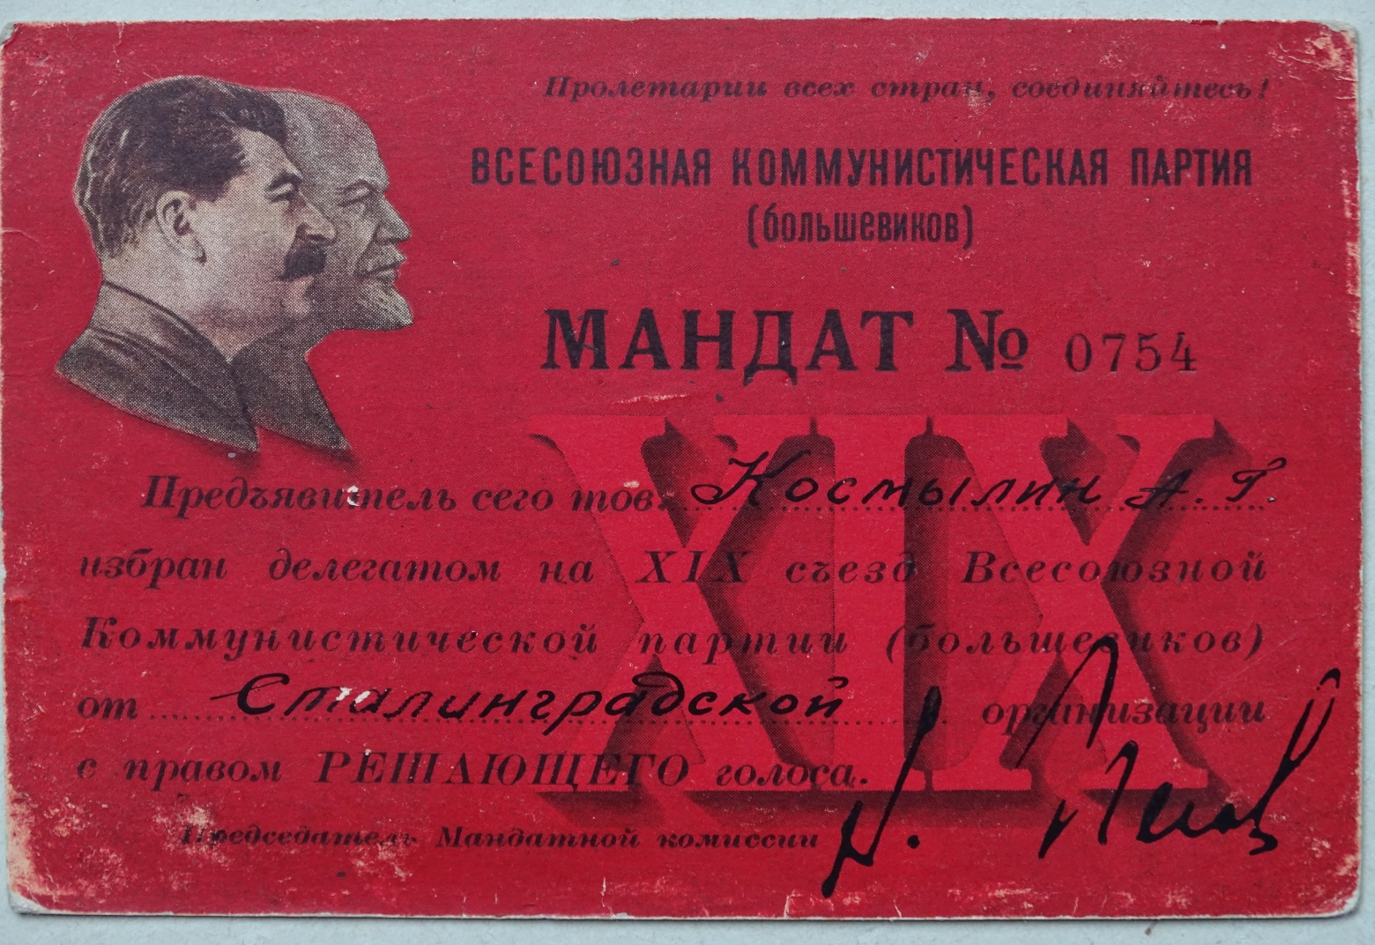
Альбомный формат
Альбомный формат, односторонний

Slide 30

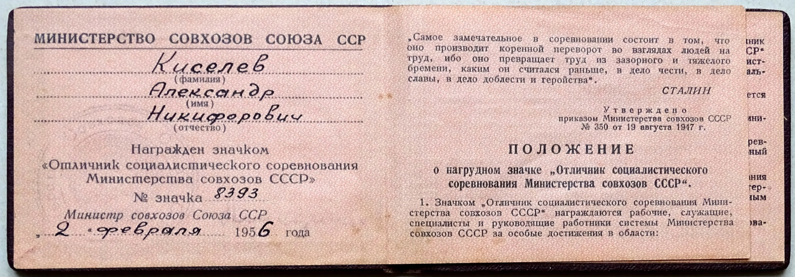
Альбомный формат, сложен вдвое

Slide 31
9. Размеры. Количество. Подлинность.
Размеры указываются в соответствии с общими правилами обмера музейных предметов: для прямоугольных – высота и ширина.
Количество – это собственно документ и его составные части (обложка, конверт).
Подлинность или копийность документа – подлинник, автограф (для авторской рукописи), копия, заверенная копия, отпуск (копия исходного документа).

Slide 32
10. Сохранность.
Даётся общая оценка состояния предмета: полная и неполная. Неполная сохранность должна быть описана более детально. Указывается не только характер повреждений (помят, разорван, надорван, оборван, перегнут, изломан, загрязнён, пожелтел и т.д.) или текстов (ветхий, угасший, выцветший, стёртый, пятна и т.п.), но и размер повреждений (в середине по сгибу лист разорван на 3 см и т.д.).

Slide 33
11. Источник и способ поступления.
При описании источника поступления документа в состав музейного собрания указывается полное официальное название организации или фамилия и инициалы лица, его родственные связи с владельцем.
К способам поступления относятся: передача, дар, завещание, закупка, а также экспедиционные сборы музея.
В позиции 11 также указывается номер и дата акта приёма, на основании которого документ был внесён в книгу поступлений музея. Если источник поступления не известен, то указывается дата регистрации документа в музее.

Slide 34
12. Описание.
Описываются все основные отличительные признаки документа – форма, цвет, конструктивные особенности (структура), функциональное назначение, художественный стиль исполнения, изображения, надписи, подписи, печати и места их расположения на предмете.

Slide 35
13. Легенда – история происхождения документа, сведения о событиях и лицах, связанных с ним, среда бытования.
14. Библиография – литература об истории документа, авторе и других лицах, событиях, связанных с ним.
15. Музейное значение.
Оно может быть историческое, общественно-политическое, научное, социальное, художественное, мемориальное и т.п.
16. Составитель описания документа (фамилия и дата).
Если при описании мы не располагаем полным объёмом необходимой информации по тем или иным позициям данной схемы, то по мере изучения документа она может быть дополнена.

Slide 36
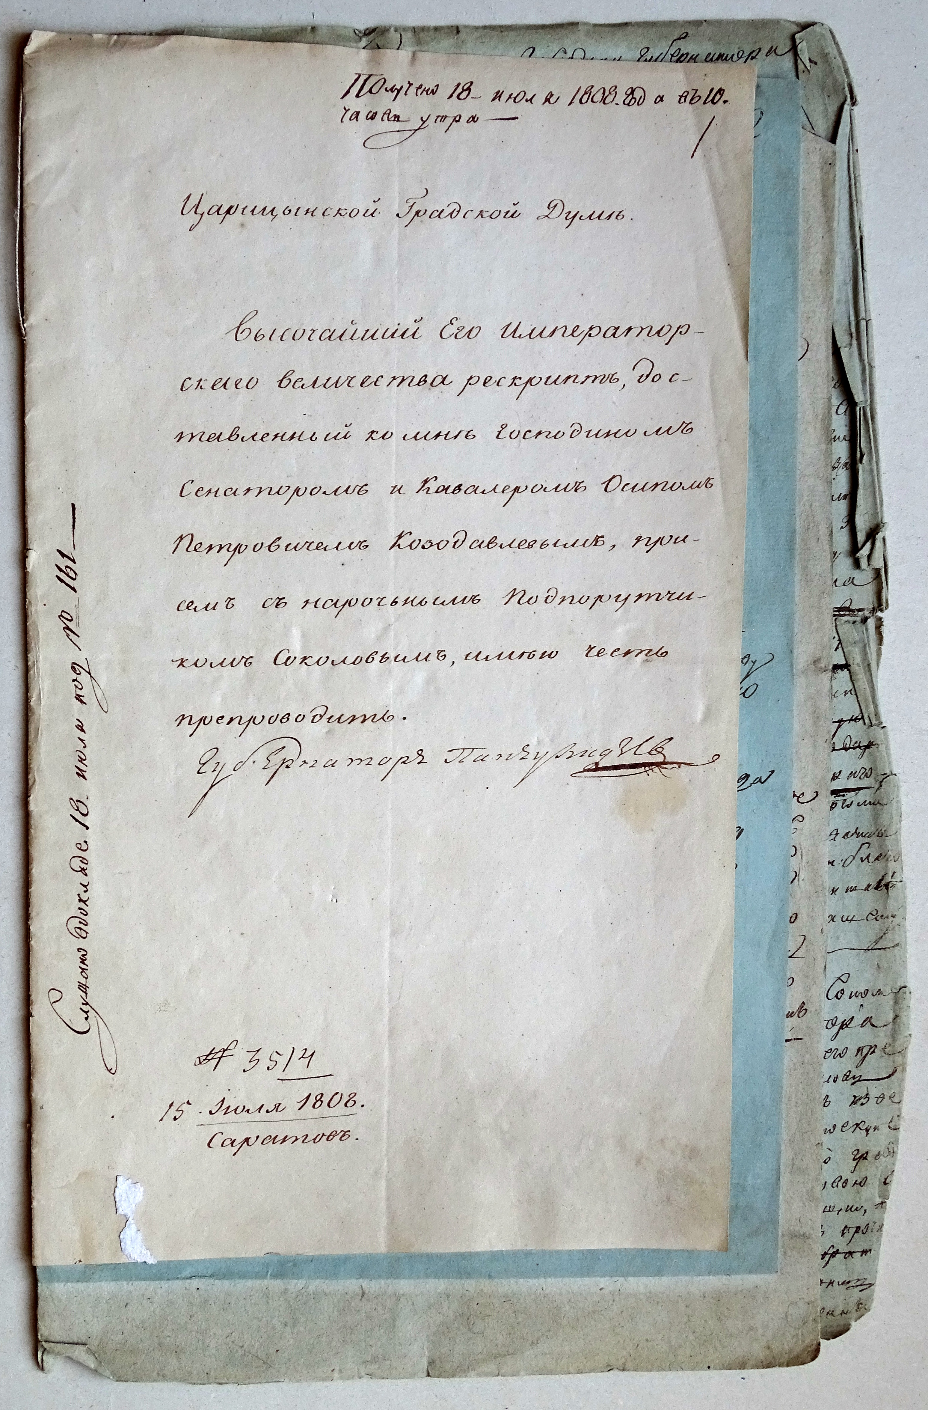
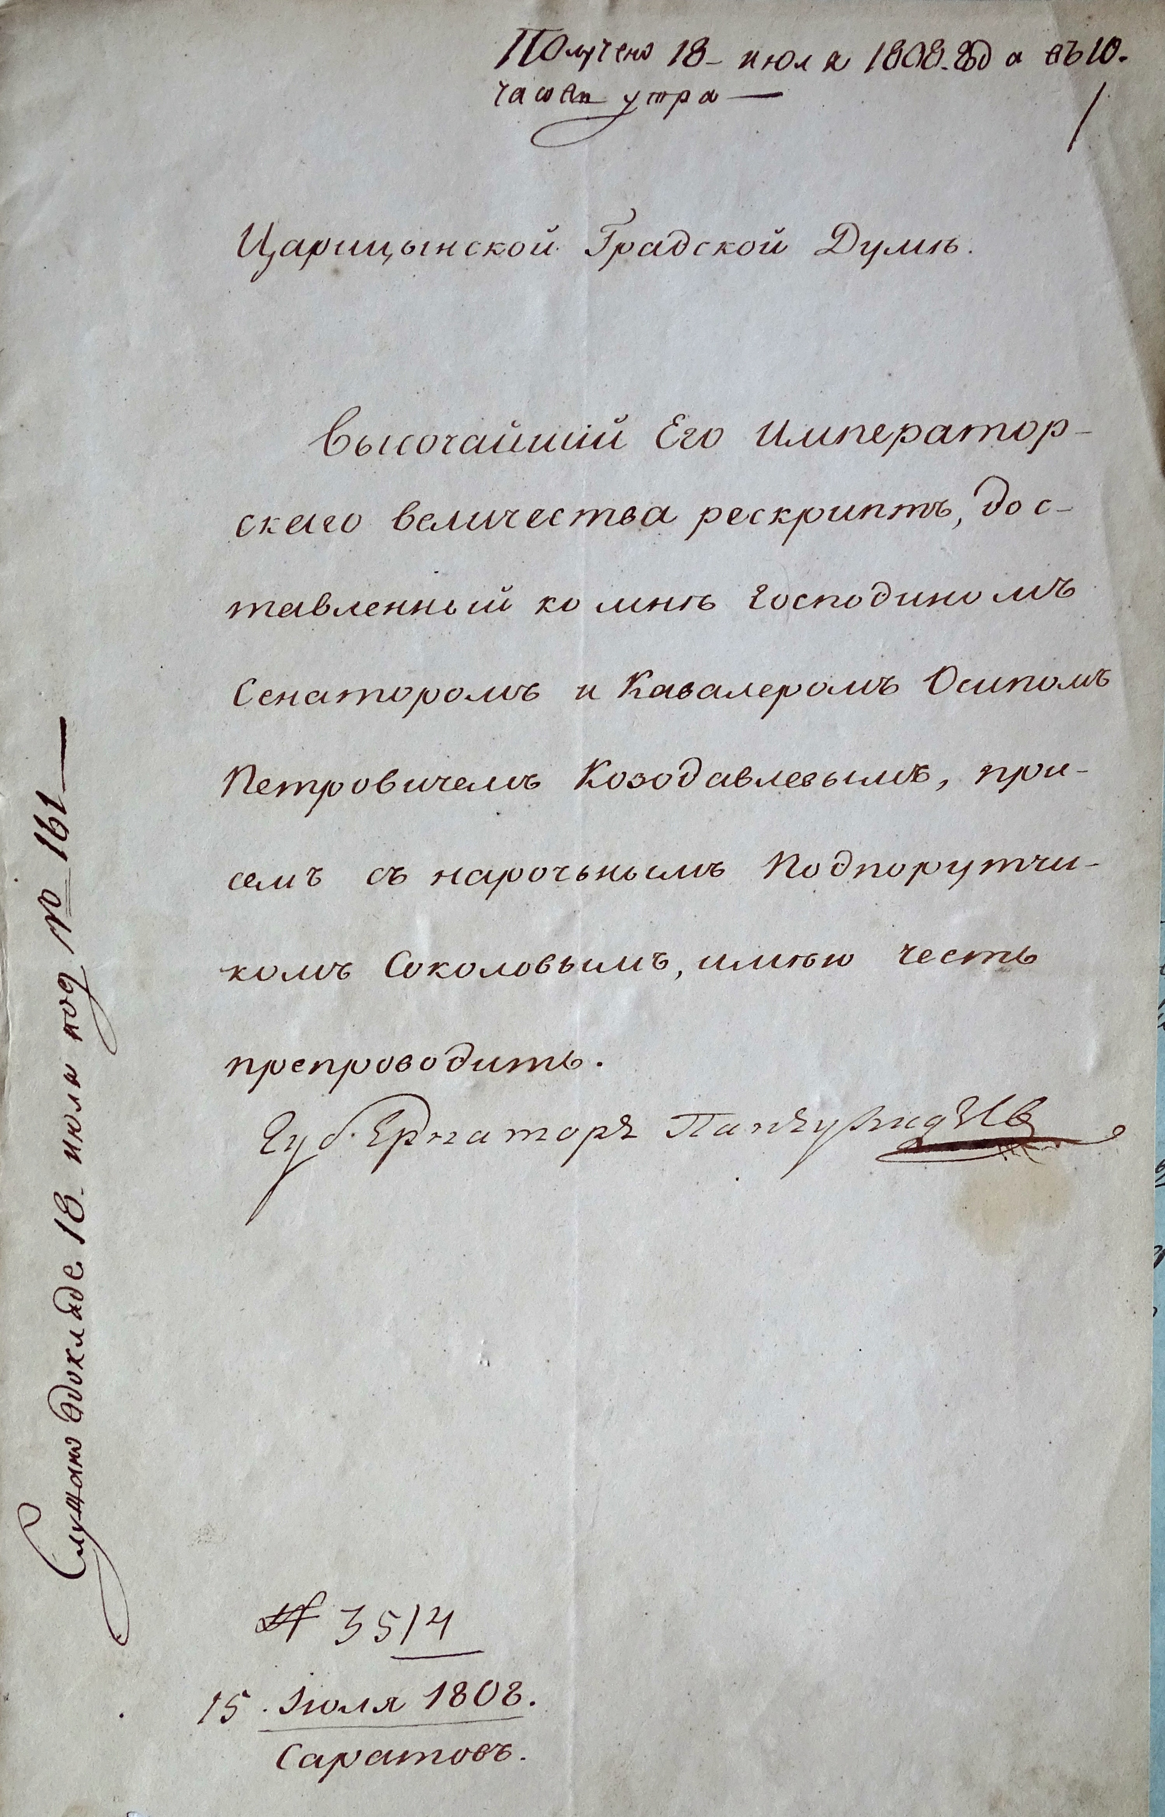

Slide 37
ГБУК «Волгоградский областной краеведческий музей» КАРТОЧКА НАУЧНОГО ОПИСАНИЯ Наименование предмета: Документ, с сообщением от Саратовского губернатора Панчулидзева Алексея Малевеевича, о получении от Высочайшего Его Императорского Величества Александра I рескрипта, доставленный господином Сенатором и Кавалером Осипом Петровичем Козодавлевым, с нарочным подпорутчиком Соколовым, с объявлением благодарности Царицынскому городскому обществу «За ревностное содействие к прекращению в Саратовской губернии заразы». Получено 18.07.1808 г. г. Саратов. 15.07.1808 г. № 3514. № по КП 4775 № инв. 34ПИ № 5303 № ГК МФ 19986570 Способ поступления: безвозмездная передача Источник поступления: Без акта. Из старых поступлений. Типология: Личные документы. Тип собственности: федеральная

Slide 38
Авторство: Саратовский губернатор Панчулидзев Алексей Малевеевич.
Место создания: Российская империя. г. Саратов.
Датировка: 1808,18, 15, июль.
Материал, техника изготовления: бумага разных сортов и расцветок, рукопись, нить
Размеры: 20,5х16,8; 30,8х18; 34х21,2
Количество: 1 ед. (9 листов, заполнение девяти страниц)
Подлинность. Подлинник.
Сохранность: Требует реставрации. Бумага разных сортов и расцветок, блок расшатан, листы потёрты, загрязнены, пятна, заломы, следы выцветания, края потрёпаны, с порывами, загибами, заломами, повреждениями.
Описание: Книжный формат. Листы разных размеров, разной расцветки – сшиты белой нитью. Девять листов, заполнение девяти страниц. Рукопись чернилами чёрного цвета со следами выцветания.
Язык: русский дореформенный.
Рескрипт (лат. rescriptum). В Российской империи, с начала ХVIII века – правовой акт (личное письмо императора),
в частности, данное на имя высокопоставленного лица (обычно члена императорской фамилии, министра, митрополита и т.д.) с выражением благодарности, объявлением о награде или возложением на него поручения.
Панчулидзев Алексей Давыдович – сын Имеретинского дворянина Давыда Малевеевича, Действительный Статский Советник, был Саратовским Вице-Губернатором, затем назначен Саратовским губернатором 24 мая 1808 года и правил губернией по 15 ноября 1826 года.
Музейное значение: Историческое, мемориальное. Составитель: Емец О. Н. 05.02.2019 г.

Slide 39
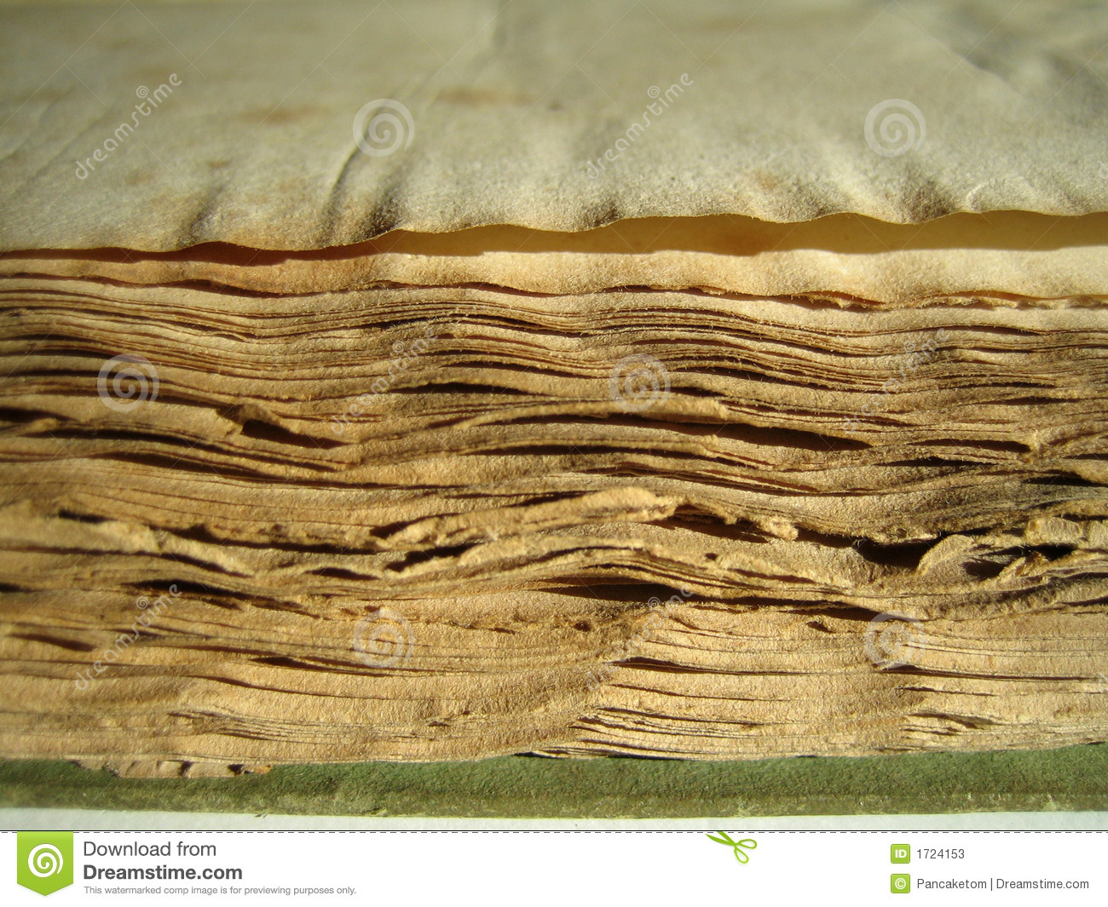
Термины для описания сохранности
Деформация — изменение формы предмета под воздействием условий внешней среды.

Slide 40


Slide 41
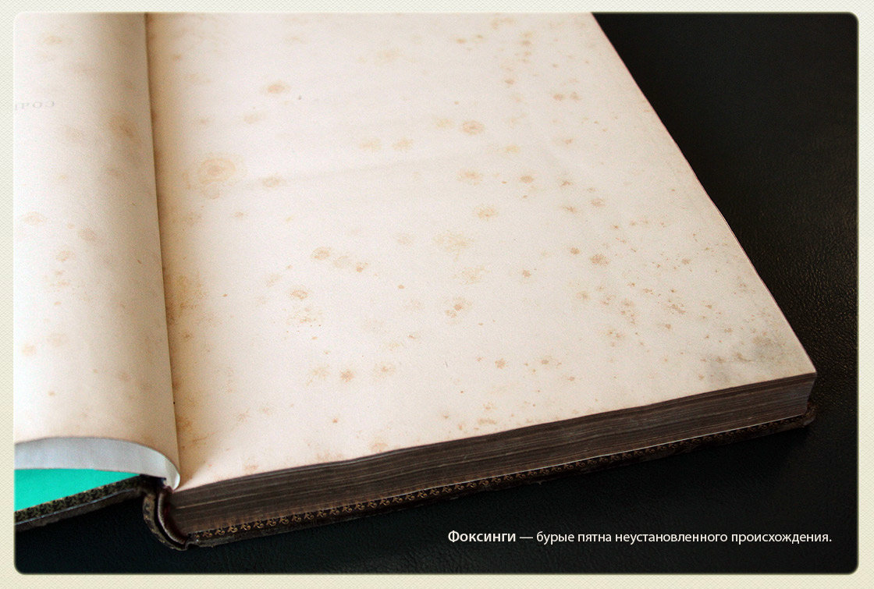

Slide 42

Засиды - (следы жизнедеятельности мух – мушиный помёт)

Slide 43
Условия хранения музейных предметов.
Задачи хранения музейных предметов состоят в создании таких условий, которые бы обеспечивали сохранность музейных собраний от хищений, повреждений и разрушений. Под фондохранилища необходимо отводить просторные, сухие, тёплые помещения с хорошей вентиляцией. Предметы из бумаги хранят в сухом, хорошо проветриваемом помещении.

Slide 44
При хранении музейных предметов на бумажной основе необходимо
учитывать следующее: бумажная основа разрушается от действия света и пересыхания. Поэтому категорически запрещается хранить бумажные материалы в открытом виде на столах, полках, перегибать, скатывать их в трубку.
Архивные материалы хранятся в шкафах и на стеллажах в картонных папках или коробках, а наиболее ценные документы – в несгораемых шкафах. Документы в папках перекладываются бумагой. Для перекладывания рекомендуется применять микалентную бумагу и хранить в горизонтальном положении в папках. Количество документов в каждой папке не должно превышать 30–45 листов.
Необходимо не реже одного раза в неделю производить проветривание шкафов и ящиков в течение 5-6-ти часов. Шкафы, ящики, корешки папок необходимо обрабатывать пылесосом, протирать тряпкой, смоченной 2%-ным раствором формалина, а затем хорошо просушенной тряпкой.

Slide 45
Благодарю за внимание!

